Slide 1

数字电子技术
Digital Electronic Technology
第1章 数字逻辑运算
唐永锋

Slide 2
热 点 透 视
社 会 发 展
国家战略性新兴产业——新—代信息技术产业，包括下一代信息网络产业、电子核心产业、新兴软件和新型信息技术服务、互联网与云计算大数据服务、人工智能等行业，其应用横跨国民经济中的农业、工业和服务业等三大产业。
——十四五规划、二十大报告

Slide 3
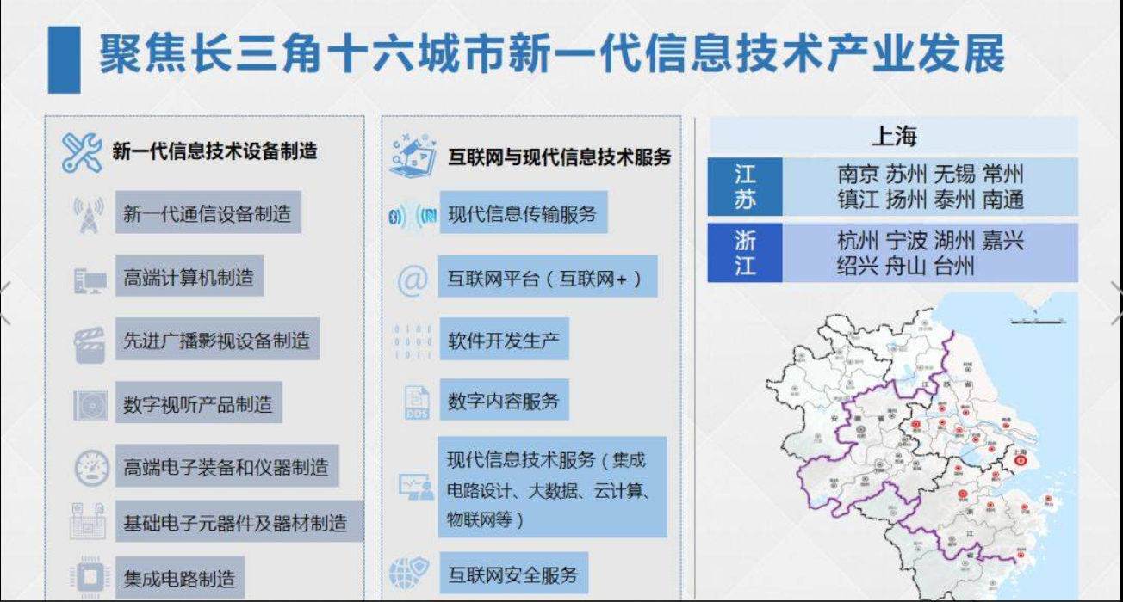
热 点 透 视
新一代信息技术产业发展

Slide 4

热 点 透 视
新一代信息技术产业发展

Slide 5
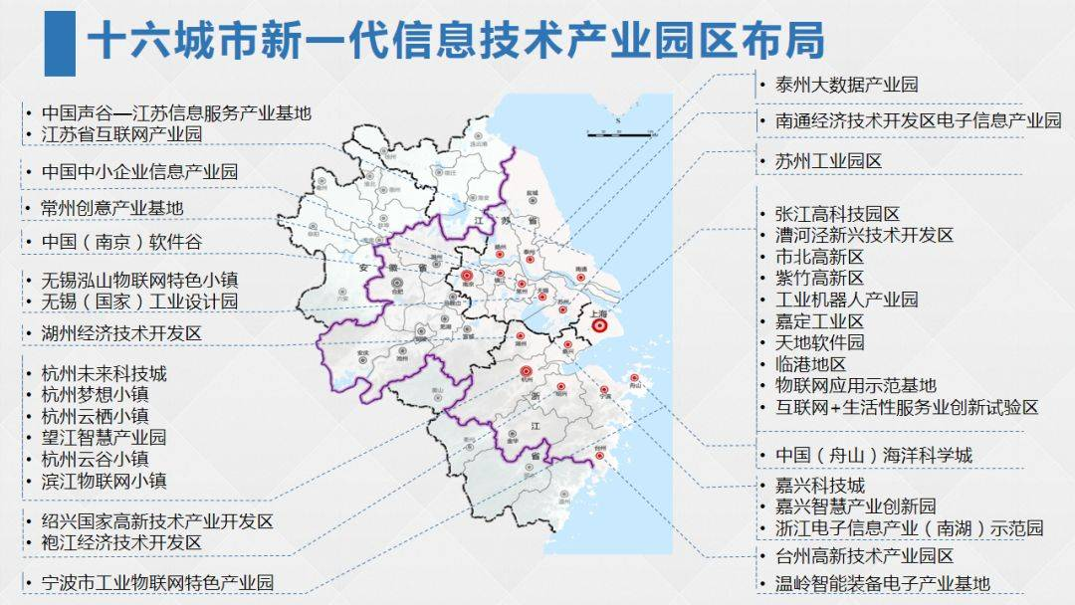
热 点 透 视
新一代信息技术产业发展

Slide 6
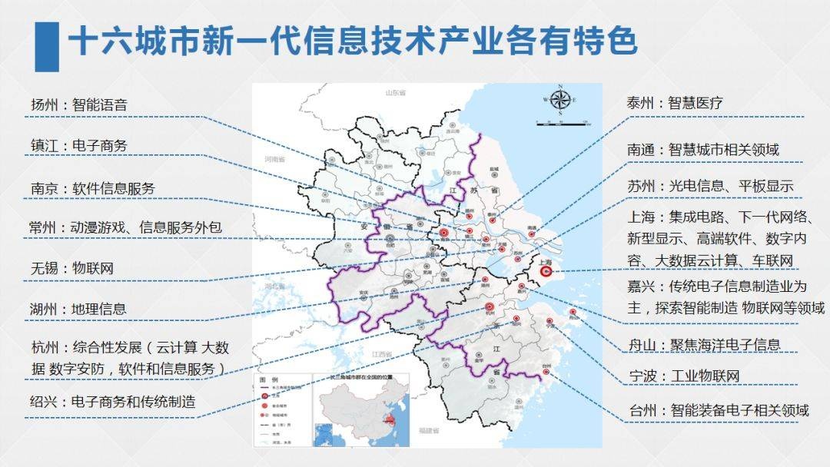
热 点 透 视
新一代信息技术产业发展

Slide 7
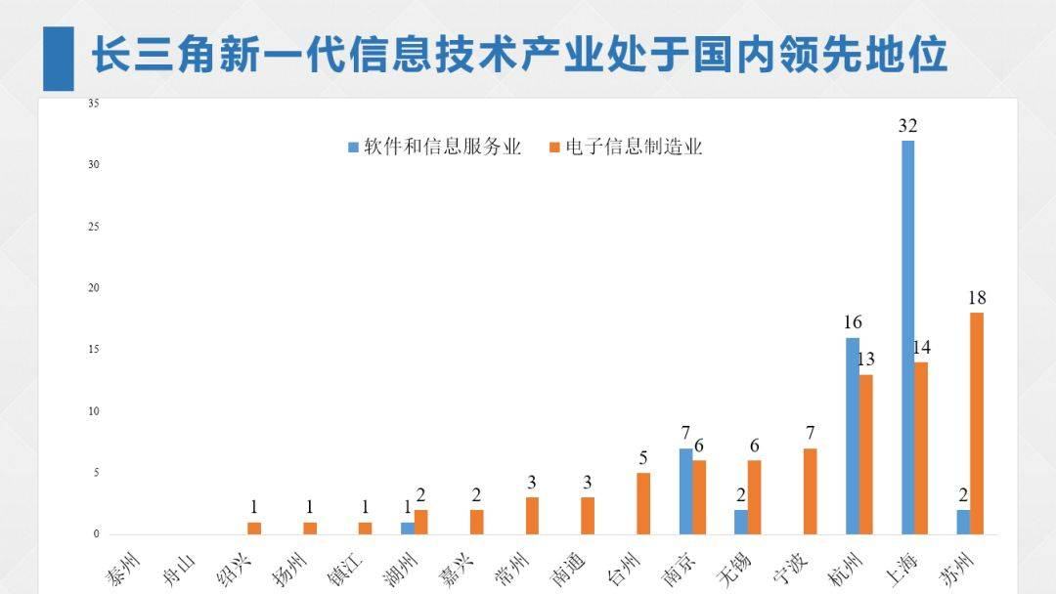
热 点 透 视
新一代信息技术产业发展

Slide 8
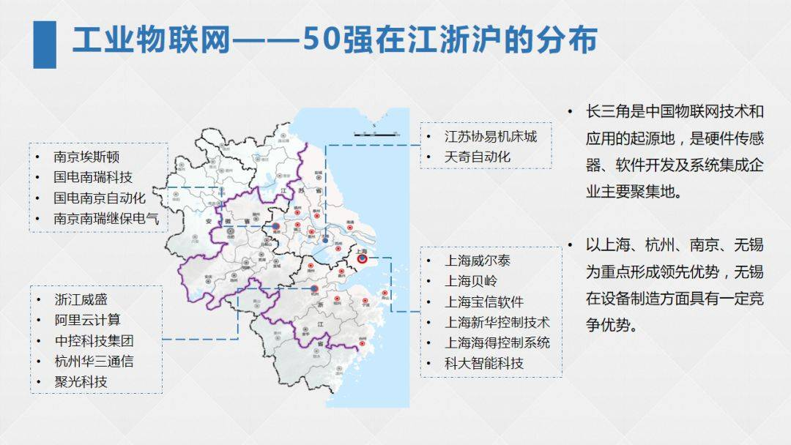
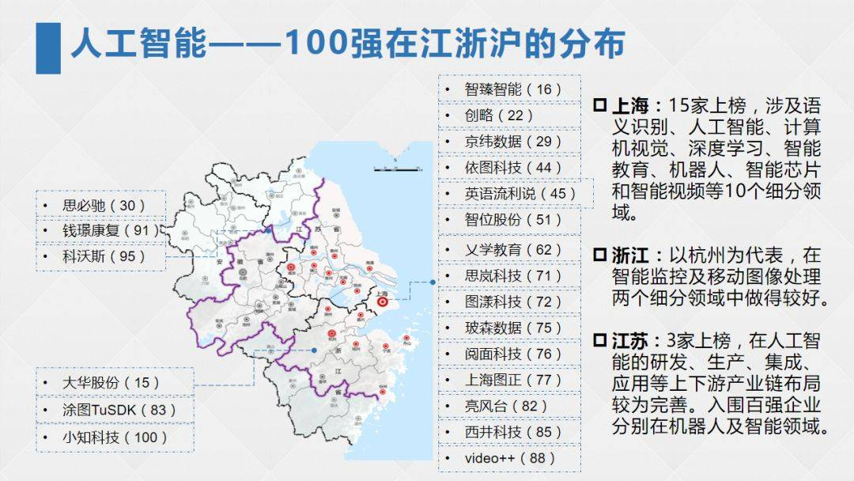
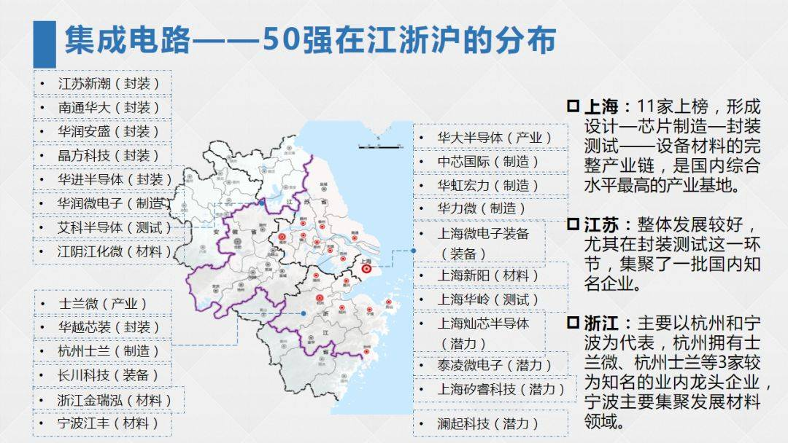
热 点 透 视
新一代信息技术产业发展

Slide 9

数字逻辑运算
CONTENTS
01
02
03
04
05
06
模拟信号和
数字信号
常用数制和码制
基本逻辑
运算
逻辑代数
定理和规则
逻辑函数表示方法
单元测验、作业
1.1 Analog and digital signals
1.2 Common Number Systems
1.3 Common Code System
1.4 Logic Algebra
1.5 Basic logical operations
1.6 Basic Theorems and Rules of Logic Algebra
1.7 Representation methods of logical functions

Slide 10
0 学习任务
0
学有所得
Practical Tasks
1、掌握数制转换及常用编码的方法；
2、掌握逻辑代数的基本定律、恒等式和规则。
3、熟悉不同形式的逻辑函数表达式之间的转换；
4、熟练运用代数化简法和卡诺图化简法化简逻辑函数表达式。
Notes:
1. Master the methods of number system conversion and commonly used encoding;
2. Master the basic laws, identities, and rules of logical algebra.
3. Familiar with the conversion between different forms of logical function expressions;
4. Proficient in using algebraic simplification and Karnaugh map simplification methods to simplify logical function expressions.

Slide 11
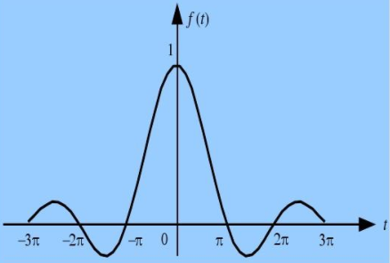
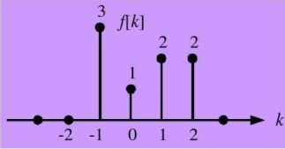
1.1 模拟信号和数字信号
1
信号表示
Signal Analyze
Video Import
在信号分析中，按照时间和幅值的连续性和离散性把信号分为4类：
时间连续、数值连续信号；
时间离散、数值连续信号；
时间离散、数值离散信号；
时间连续、数值离散信号。
连续时间信号
离散时间信号
Notes:
寓意：只有将所有的知识形成网状结构，才能做到融会贯通

Slide 12
1.1 模拟信号和数字信号
2
模拟信号
Analog Signal
Video Import
信号是传递有关一些现象的行为或属性的信息的函数。而这个函数通常自变量是时间或者是位置。
随着时间连续变化的信号，定义为模拟信号。
模拟信号的特点是在时间上和幅值上均是连续的，在一定动态范围内可能取任意值。从宏观上看，我们周围的世界大多数物理量都是时间连续、数值连续的变量。例如温度的变化、飞机速度的变化等。
Notes:
寓意：只有将所有的知识形成网状结构，才能做到融会贯通

Slide 13
1.1 模拟信号和数字信号
3
数字信号
Digital Signal
Video Import
而不随着时间连续变化，间隔一段时间变化的信号是离散时间信号。离散时间信号只有有限个取值的就是数字信号。
所以数字信号，实际上是信号本身的一种属性或者数学上的特征。
信号是必须有载体的。例如声音信号可以传达语言、音乐或其他信息，图像信号可以传达人类视觉系统能够接受的图像信息。
Notes:
寓意：只有将所有的知识形成网状结构，才能做到融会贯通

Slide 14
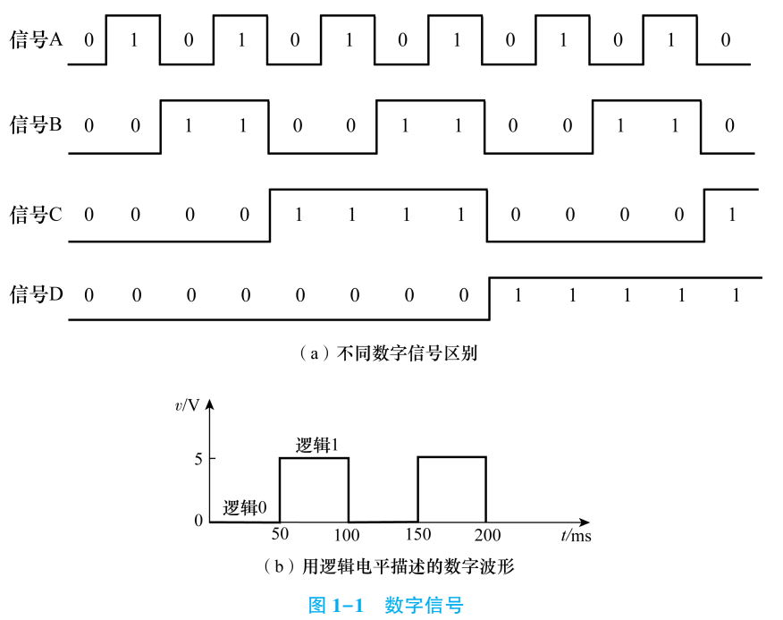
1.1 模拟信号和数字信号
3
数字信号
Digital Signal
Video Import
数字系统（如微处理器系统）中运行的信号都是数字信号。从时间函数波形看，它们只存在高、低两种电平的相互转换，这两种电平分别代表了二元编码中的1和0。
Notes:
寓意：只有将所有的知识形成网状结构，才能做到融会贯通

Slide 15
1.2 常用数制
1.2.1 进位进制数
Video Import
计数是用数码表示事物数量的多少。数制也称“计数制”，是用一组固定的符号和统一的规则来表示数值的方法。任何一个数制都包含两个基本要素：基数和位权。
常用数制有十进制数D(decimal)、二进制数B(binary)、八进制数O(octal)、十六进制数H(hexadecimal)等。
Notes:
寓意：只有将所有的知识形成网状结构，才能做到融会贯通

Slide 16
1.2 常用数制
1.2.1 进位进制数
Video Import
（1）基数是指数制所使用数码的个数。
例如，二进制的基数为2，十进制的基数为10。
（2）位权是指数制中某一位上的1所表示数值的大小。
例如，十进制的123，1的位权是100，2的位权是10，3的位权是1。
二进制中的 1011 (一般从左向右开始)，第一个1的位权是8(即2³)，0的位权是4(即2²)，第二个1的位权是2(即2¹)，第三个1的位权是1(即2⁰)。
Notes:
寓意：只有将所有的知识形成网状结构，才能做到融会贯通

Slide 17

1.2.1 进位进制数
1
十进制数
Video Import
由于人类解剖学的特点，双手共有十根手指，在人类自发采用的进位制中，十进制是使用最为普遍的一种。成语“屈指可数”某种意义上来说描述了一个简单计数的场景，而原始人类在需要计数的时候，首先想到的就是利用天然的算筹(手指)来进行计数。
十进制的计数规则是逢十进一。
(1234.56)10=1×10³+2×10²+3×10¹+4×10⁰+5×10⁻¹+6×10⁻²
可先取此位

Slide 18
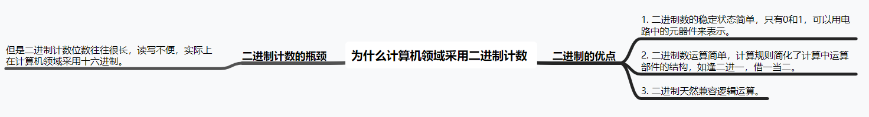
1.2.1 进位进制数
2
二进制数
Video Import
计算机领域为什么我们采用二进制计数呢？

Slide 19
1.2.1 进位进制数
3
十六、八进制数
Video Import
十六进制是人们在计算机指令代码和数据的书写中经常使用的数制。
在十六进制中，数用0-9和A(10)、B(11)、C(12)、D(13)、E(14)、F(15) (或a，b，…，f)16个符号来描述。
计数规则是逢十六进一。 十进制的100000写成十六进制就是(186A0)_{H}。
八进制中，数用0-7来表示，计数规则是逢八进一。
八进制用下标8或数据后面加O表示。
(1234.56)₈=(1234.56)_{O}=1×8³+2×8²+3×8¹+4×8⁰+5×8⁻¹+6×8⁻²

Slide 20
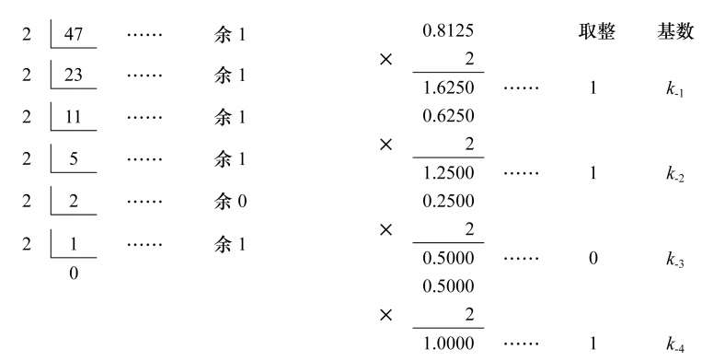
1.2.2 不同进制数的转化
4
不同进制数的转化
Video Import
（1）十进制转换为二进制数
十进制转换为二进制数可分为整数部分和小数部分的转换。
例1-1：将十进制数47化为二进制数。可按照除2求余数，转换进制数注意是余数的反序排列，从而得到(47)₁₀=(101111)₂ 。
例如，将(0.8125)₁₀化为二进制小数时可乘2求整数进行，转换进制数注意是余数的正序排列。所以 (0.8125)₁₀=(0.1101)₂ 。

Slide 21
1.2.2 不同进制数的转化
4
不同进制数的转化
Video Import
课堂练习
^{例1-2：将十进制数1000转化为二进制数。}
方法1：可以按照除2求余数0001 0111 11，可以得到1000=11 1110 1000。
方法2：可以采用我们即将在后续课程中使用的称重时采用的逐次逼近法。
1000=512+256+128+64+32+8=11 1110 1000 （每次取2的n次幂）
^{方法3：可以采用求差法，}
1000=1023-23=11 1111 1111 - 1 0111= 11 1110 1000

Slide 22
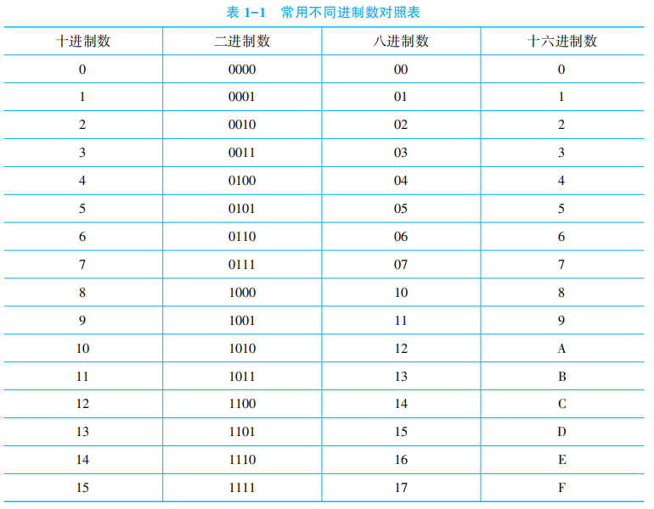
1.2.2 不同进制数的转化
4
不同进制数的转化
Video Import
（2）二、八、十六进制转换为十进制数，采用“按权对位展开相加”的方法；
（3）十进制到八进制、十六进制转换方法与十进制-二进制转换方法一样，可按小数点为界，分整数和小数部分分别进行转换，再求和。
练习：1000转换为八进制、十六进制数为( )₈ 和 ( )_{H}。

Slide 23
1.2.2 不同进制数的转化
4
不同进制数的转化
Video Import
（4）二进制与八进制数转换
由于8=2³，所以一位八进制数可用3位二进制数表示，从000、001、010、011、100、101、110、111共计8种状态。
转换时，由小数点开始，整数部分自右向左，小数部分自左向右，3位一组，不够三位的添零补齐。
如 (10110.011)₂ =(010 110.011)₂=(26.3)₈
(365.12)₈=(011 110 101.001 010)₂=(11110101.00101)₂

Slide 24
1.2.2 不同进制数的转化
4
不同进制数的转化
Video Import
（5）二进制与十六进制数转换
由于16=2⁴，所以一位十六进制数可用4位二进制数表示，从0000、0001、
0010、0011、…、1111共计16种状态。
转换时，由小数点开始，整数部分自右向左，小数部分自左向右，4位一组，不够三位的添零补齐。
如 (110111.011101)₂ =(0011 0111.0111 0100)₂=(37.74)_{H}
(1A.C8)_{H}=(0001 1010.1100 1000)₂=(11010.11001)₂

Slide 25
课堂练习
1
动手实践
Video Import
1-1 将十进制数转换为二进制数、八进制数、十六进制数。
(1)22.75 (2)47.25 (3)16.8125
1-2 将下列十六进制数转换为二进制数。
(1)7F.4 (2)ABC.DE
◻1-3 将下列二进制数转换为八进制数、十进制数。
(1)10011100 (2)1100.110101
Notes:
1-1：（1）10110.11，26.6，16.C （2）101111.01，57.2，2F.4 (3) 10000.1101，20.64，10.D
1-2：（1）01111111.0100 （2）101010111100.11011110
1-3：（1）234，156 （2）14.65，12.828125

Slide 26
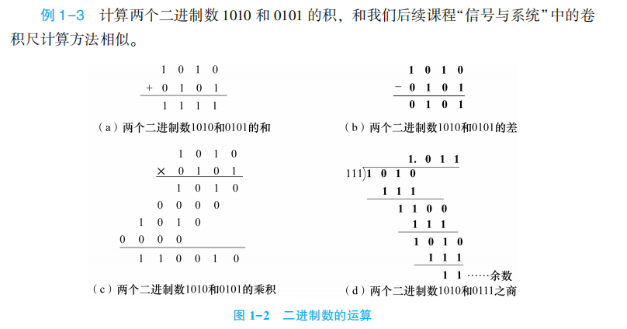
1.2.3 二进制数的运算
1
二进制数的算术运算
Video Import
二进制数的加法和乘法基本运算法则各有四条，如下:
0+0=0，0+1=1，1+0=1，1+1=10
0×0=0，0×1=0，1×0=0，1×1=1

Slide 27
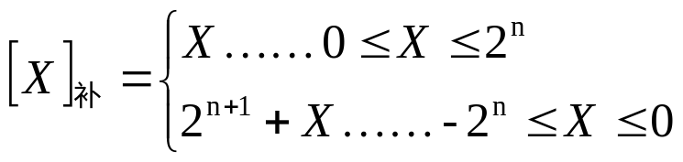
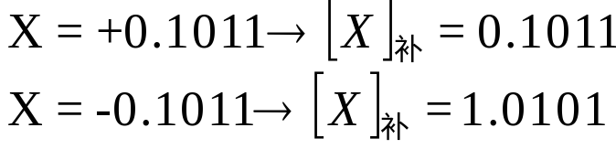
1.2.3 二进制数的运算
2
二进制数的反码、补码形式
Video Import
计算机系统中存储一个数使用的是有符号的二进制数，最高位为符号位，其余位为数值位。其中，反码形式：正数的反码为原码本身，负数反码符号位不变，剩余的数字位取反；
补码形式：正数的补码为原码本身，负数的补码为反码+1。
如整数部分X_{n}X_{n-1}X_{n-2}……X₁X₀，其中最高位为0时表示正数，数值位与真值或原码相同；最高位为1时表示负数，数值位在反码最低位加1。
如小数部分X₋₁ ,X₋₂,X₋₃,…,X_{-n+1},X_{-n} ，其中最高位为0时表示正数，数值位与真值或原码相同；最高位为1时表示负数，数值位在反码最低位加1。

Slide 28
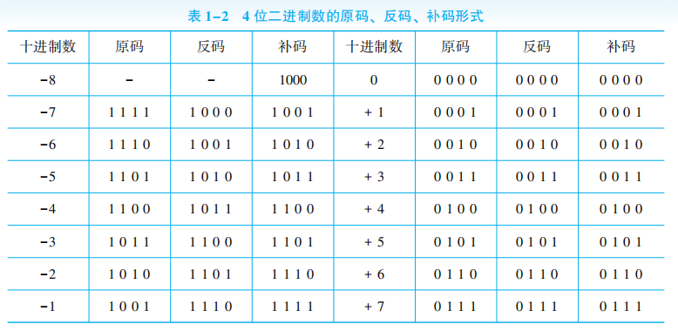
1.2.3 二进制数的运算
2
二进制数的反码、补码形式
Video Import
n位二进制数的原码、反码表示范围都为-(2^{n-1}-1)~+(2^{n-1}-1)，
补码表示范围为-2^{n-1}~+(2^{n-1}-1)。

Slide 29
1.2.3 二进制数的运算
2
二进制数的反码、补码形式
Video Import
由于计算机只有加法没有减法，所以1-1被设计成1+(-1)，使用补码使得两个相反数的补码相加为0，同时符号位也参与运算之中。
减法运算的原理：减去一个正数相当于加上一个负数A-B=A+(-B)，对(-B)求补码，然后进行加法运算。
例1-4：用补码形式求5+7。
解：(5+7)_{补}=(5)_{补}+(7)_{补}=0 101 + 0 111 =0 1100
此时我们对数字位进行了位扩展，由原来的三位变为四位。
例1-5：用二进制补码计算5-2。
解：因为(5-2)_{补}=(5)_{补}+(-2)_{补}=0101+1110=0011，所以 5-2=3。

Slide 30
1.2.3 二进制数的运算
2
二进制数的反码、补码形式
Video Import
例1-6：数A的补码为11111001，数B的补码为11010101，求-A-B，并讨论其是否溢出。
解：首先求-A的补码可分为两步：(1)A的数据位取反；(2)A的数值位取反加1。
所以-A的补码为00000111，同理-B的补码为00101011，所以求补码运算
-A-B=00000111+00101011=00110010。
溢出判定有两个原则：
(1)如果两个符号相异的两个数相加，则不会溢出；
(2)如果两个同符号数的数相加，其最高有效位的进位输出和进位输入不等，则溢出。题中为两个同符号的数相加，但是最高有效位的进位输出和进位输入都为0，故无溢出发生。

Slide 31
课堂练习
1
动手实践
Video Import
1-5 求出下列进制数的原码、反码、补码。
(1)(+1001)₂ (2)(-1001)₂
1-6 用8位二进制补码表示下列十进制数。
(1)(+125)₁₀ (2)(-120)₁₀ (3)(-99)₁₀
Notes:
1-5：（1）正数的原码反码补码相同，1001，1001，1001 （2）11001，10110，10111
1-6：（1）利用127-2可得，+125=（01111101）_{补码} （2）-120=（11111000）_{B}=（10001000）_{补码}（3）-99=（11100011）_{B}=（10011101）_{补码}

Slide 32
1.3 常用码制
0
概念
Video Import
数码不仅可以表示数量的大小, 还可以表示不同的信号和符号, 这时的数码没有大小, 只是一种代号, 称为代码, 如学生学号 119100101、 身份证号 371428198204295517、教室门牌号 YFJ201 等, 一般用十进制和字母、 特殊符号表示。
在数字电路系统中, 用二进制数形式书写的代码表示各种符号、 文字等信息的过程, 称为编码, 编制代码需要遵循收发双方约定的编码规则称为码制。

Slide 33
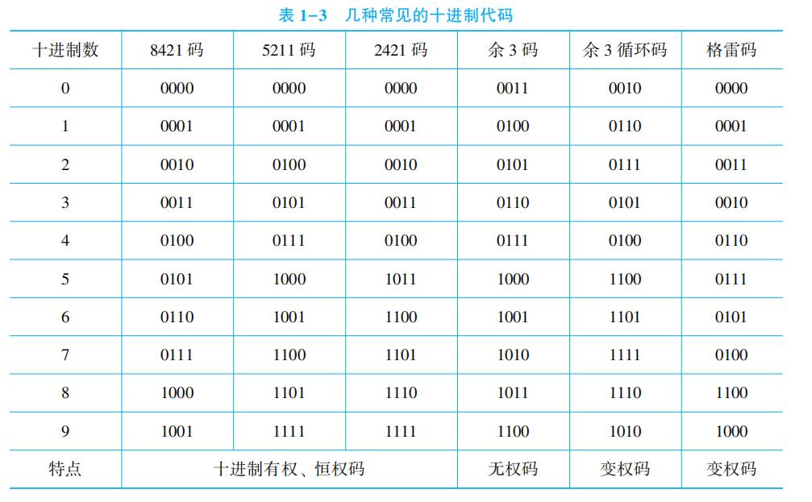
1.3 常用码制
1
BCD码(Binary Code Decimal)
Video Import
BCD码都是用四位二进制数表示十进制中的0~9十个数，每一位的1代表的十进制数称为这一位的权，且每一位的权是固定不变的。
从4位二进制数16种代码中，选择10种来表示0~9个数码的方案有很多种。每种方案产生一种BCD码，如表1-3所示。

Slide 34
1.3 常用码制
1
BCD码
Video Import
常见的BCD码又称8421码，是十进制代码中最常用的一种，由于从左到右每一位的1分别表示8、4、2、1，所以把这种代码称为8421BCD码。
用4位二进制数字可以表示0-15，但是8421BCD码只有0-9十个数字，所
以在8421BCD编码规则中1010~1111这6个数是无效的。
8421BCD编码在时钟、温度计、计数器中应用比较广泛。
例1-7：( 0001 0010 )_{8421BCD} = ( )₂ 。
解： ( 0001 0010 )_{8421BCD} = ( 12 )₁₀ = ( 1100 )₂
例1-8：(463.5)₁₀=( )_{8421BCD码} 。
解：(463.5)₁₀=(0100 0110 0011.0101)_{8421BCD码} ，注意每位数字上的0不可省略。

Slide 35
1.3 常用码制
1
BCD码
Video Import
2421码是一种恒权代码，它的0和9，1和8，2和7，3和6，4和5也互为
反码，这个特点和余3码相仿。
5211码是另一种恒权代码。如果按8421码接成十进制计数器，则连续输入计数脉冲时，4个触发器输出脉冲对于计数脉冲的分频比从低位到高位依次为5:2:1:1。可见，5211码每一位的权正好与8421码十进制计数器4个触发器输出脉冲的分频比相对应。这种对应关系在构成某些数字系统时很有用。
在采用的无权码的一些方案中，早期用的比较多的是余3码(Excess-3 code)，余3码的编码规则与8421码不同，如果把每一个余3码看作4位二进制数，则它的数值要比它所表示的十进制数码多3，故而将这种代码称为余3码。它的主要优点是执行十进制数位相加时，能正确地产生进位信号，而且还给减法运算带来了方便。

Slide 36
1.3 常用码制
1
BCD码
Video Import
余3循环码是一种变权码，每一位的1在不同代码中并不代表固定的数值。它的特点是相邻的两个代码之间仅有一位的状态不同。
自然界存在很多干扰，二进制数据在被处理、传输、存储的过程中受干扰易发生错误。数据是被处理、传输和存储的直接对象，当直接对象出现错误时若不能检测，高层检测将会付出更大的代价。因此，我们引入可靠性编码，常用的可靠性编码有格雷码、奇偶校验码等。
练习：( 0001 0010 )_{8421BCD} = ( )₂ 。
解： ( 0001 0010 )_{8421BCD} = ( 12 )₁₀ = ( 1100 )₂

Slide 37
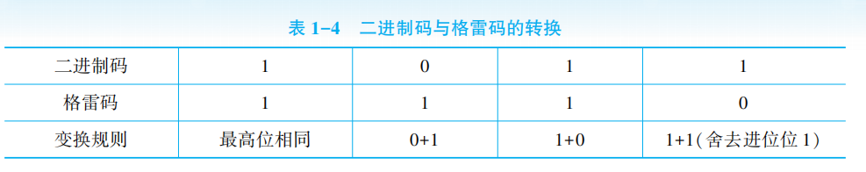
1.3 常用码制
2
格雷码
Video Import
在一组数的编码中，若任意两个相邻的代码只有一位二进制数不同，则称这种编码为格雷码(Gray Code)，另外由于最大数与最小数之间也仅一位数不同，即“首尾相连”，因此又称循环码或反射码。
如表1-4所示，格雷码属于可靠性编码，是一种错误率最小的编码方式，另外由于这种编码相邻的两个码组之间只有一位不同，因而在用于方向的转角位移量－数字量的转换中，当方向的转角位移量发生微小变化，而可能引起数字量发生变化时，格雷码仅改变一位，这样与其它编码同时改变两位或多位的情况相比更为可靠，即可减少出错的可能性。

Slide 38
1.3 常用码制
1
格雷码
Video Import
格雷码是一种变权码，每一位码都不固定，因此不可以直接进行算术运算，需要经过一次变换成自然二进制码。从二进制到格雷码的转换规则为：
(1)格雷码的最高位(最左边)与二进制码的最高位相同。
(2)从左到右，逐一将二进制码相邻的两位相加(舍去进位)，作为格雷码的下一位。
设二进制码为B=B_{n-1}B_{n-2}…B_{i+1}B_{i}…B₁B₀，
对应格雷码为G=G_{n-1}G_{n-2}…G_{i+1}G_{i}…G₁G₀，则
G_{n-1}=B_{n-1}，G_{i} = B_{i+1}⊕B_{i} (0≤i≤n-2)。其中⊕为异或符号，相同为0、不同为1。

Slide 39
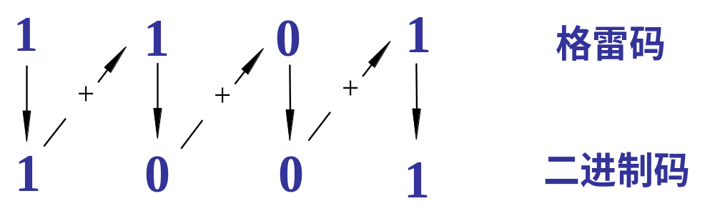
1.3 常用码制
1
格雷码
Video Import
格雷码到二进制码的转换
（1）二进制码的最高位（最左边）与格雷码的最高位相同。
（2）将产生的每一位二进制码，与下一位相邻的格雷码相加（舍去进位），作为二进制码的下一位。
设格雷码为G=G_{n-1}G_{n-2}…G_{i+1}G_{i}…G₁G₀，
对应二进制码为B=B_{n-1}B_{n-2}…B_{i+1}B_{i}…B₁B₀，则
B_{n-1}=G_{n-1}，B_{i} = B_{i+1}⊕G_{i} (0≤i≤n-2)。其中 ⊕为异或符号，相同为0、不同为1。

Slide 40
1.3 常用码制
3
检错码
Video Import
检错码是一种编码，指在传输过程中发生错误后，在接收端能自动检查并发现错误的编码。目前常用的检错码有奇偶校验码、恒比码等。为提高信息传输的有效性和可靠性，根据香农信息理论，必须对信源消息实施信源编码和信道编码。
检错码的两大类别：奇偶校验编码和循环冗余编码。
奇偶校验码是在原信息码元后面附加一个监督元，使码组中1或0的个数为奇数或偶数，为奇数者称为奇数校验码；为偶数者称为偶数校验码。如将十进制5的8421BCD码0101增加校验位后，奇校验码是10101，偶校验码是00101，其中最高位分别为奇校验位1和偶校验位0。
循环校验码(CRC码)是数据通信领域中最常用的一种差错校验码，其特征
是信息字段和校验字段的长度可以任意选定。

Slide 41
1.3 常用码制
4
ASCII码
Video Import
ASCII码是由是美国国家标准化协会指定的一种信息代码，它的研究与制定起始于20世纪50年代后期，在1967年定案，后被国际标准化组织ISO认定为国际标准，称为ISO646标准，广泛应用于计算机和通信领域中，最典型的就是键盘信号的输入。
ASCII码使用指定的7位或8位二进制数组合来表示128或256种可能的字符。如表1-5所示，0～31及127(共33个)是控制字符或通信专用字符，32～126(共95个)是字符(32是空格)，其中48～57为0到9十个阿拉伯数字，65～90为26个大写英文字母，97～122号为26个小写英文字母，其余为一些标点符号、运算符号等。

Slide 42
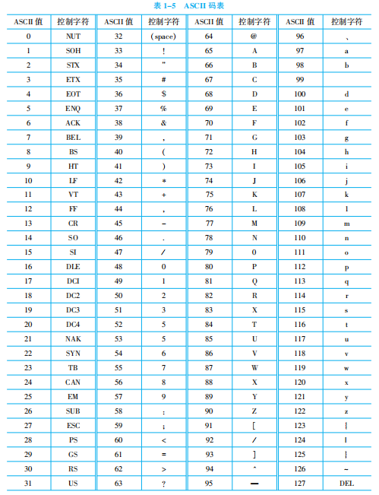
1.3 常用码制
4
ASCII码
Video Import
同时还要注意，标准ASCII为7位编码(b0~b6)，第8位(b7)在传输时常被用作奇偶校验位。
所谓奇偶校验，是指在代码传送过程中用来检验是否出现错误的一种方法，一般分奇校验和偶校验两种。后128个称为扩展ASCII码。许多基于x86的系统都支持使用扩展或“高”ASCII。
具体代码含义可查阅网址https://www.runoob.com/tags/html-ascii.html。

Slide 43
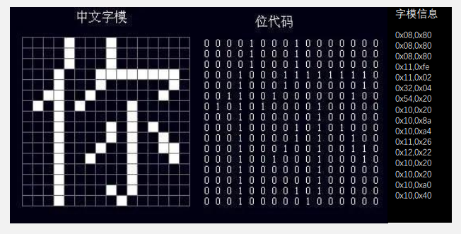
1.3 常用码制
5
GB2312简体中文编码表
Video Import
GB2312-1980(GB0)标准共收录6763个汉字(一级、二级)及682个全角字符拉丁字母、希腊字母、日文平假名及片假名字母、俄语字母等；GB2312依然保留26个英文字母和一些特殊符号的编码，覆盖ASCII中的相同部分，同时将ASCII中前32个控制字符(00H~1FH)继续沿用。因此，区位码要加上20H才能得到国标码。在国标码的基础上，将字节的最高位设为1，因为ASCII中使用7位，最高位为0。
点阵字体(位图字体)把每个字分成M×N个点(16×16、24×24),每个字形都以一组二维像素信息表示。存储1个24×24点阵汉字需72字节，1024个需73,728B(约72KB)。位图字体难以缩放，强行放大会导致失真字形，产生马赛克式的锯齿边缘。

Slide 44
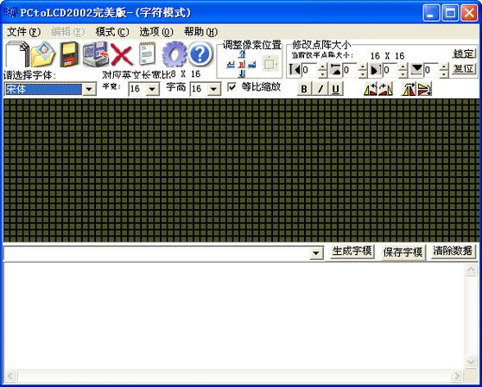
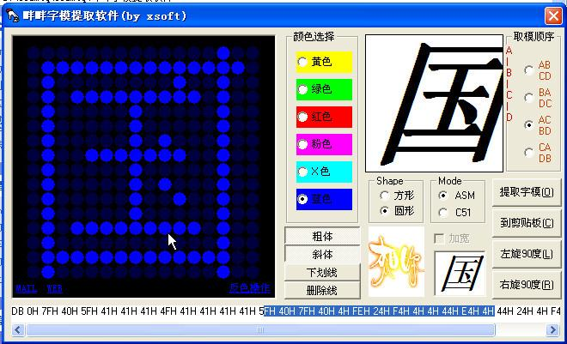
1.3 常用码制
5
GB2312简体中文编码表
Video Import
常见字模提取软件
畔畔字模提取软件
PCtoLCD2002是一款专门用于OLED屏幕字符和图片取模的软件，它支持字符模式和图片模式，适用于不同分辨率的OLED屏幕，如12864分辨率的OLED屏幕。在字符模式中，PCtoLCD2002支持ASCII码以及汉字的取模，对于汉字，它通常采用1616点阵显示，这适用于大多数OLED显示屏。软件操作简单，只需将需要显示的字符或图片输入软件，然后设置适当的选项，即可生成适用于OLED屏幕的模组数据。
Notes:
具体操作步骤见此网址：https://blog.csdn.net/weixin_44406127/article/details/132231354

Slide 45
1.4 逻辑代数
5
GB2312简体中文编码表
Video Import
GB2312-1980(GB0)标准共收录6763个汉字(一级、二级)及682个全角字符拉丁字母、希腊字母、日文平假名及片假名字母、俄语字母等；GB2312依然保留26个英文字母和一些特殊符号的编码，覆盖ASCII中的相同部分，同时将ASCII中前32个控制字符(00H~1FH)继续沿用。因此，区位码要加上20H才能得到国标码。在国标码的基础上，将字节的最高位设为1，因为ASCII中使用7位，最高位为0。
点阵字体(位图字体)把每个字分成M×N个点(16×16、24×24),每个字形都以一组二维像素信息表示。存储1个24×24点阵汉字需72字节，1024个需73,728B(约72KB)。位图字体难以缩放，强行放大会导致失真字形，产生马赛克式的锯齿边缘。

Slide 46
课堂练习
1
动手实践
Video Import
1-4 求下列进制数对应的8421BCD、余3码。
(1)(79)₁₀ (2)(723.14)₁₀ (3)(1101101)₂
1-7填空题
(A3)₁₆ 、(10100011)₂ 、(000101100011)_{8421BCD} 、(203)₈几个数据中，与十进制数(163)₁₀不相等的是 。
二进制码11010转换为格雷码为 。
字符串you的ASCII码为 。
Notes:
1-4：（1）（0111 1001）_{8421BCD} ，（1010 1100）_{余3码}，（2）（0111 0010 0011.0001 0100）_{8421BCD} ，（1010 0101 0110.0100 0111）_{余3码}
（3）(1101101)₂=（109）₁₀=（0001 0000 1001）_{8421BCD} =（0100 0011 1100）_{余3码}，
1-7: （203）₈ ，10111，you的ASCII码为111 1001,110 1111,111 0101，对应的十六进制数为79H、6FH、75H.

Slide 47
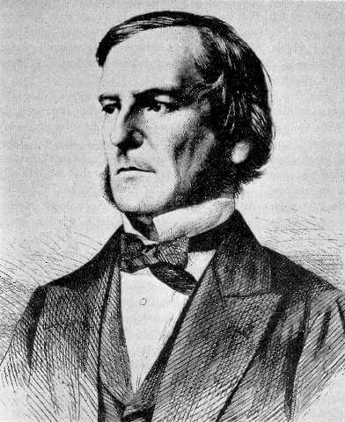
1.4 逻辑代数(logic algebra)
0
逻辑思维
Video Import
中国人早就注意到二元现象的普遍性，可以追溯到先秦时期的二元辨证思辨，如高低、胖瘦、美丑、正反等，并发展出富有东方色彩的哲学体系。但遗憾的是，中国人未用数学的观点去刻划这种二元现象，而是将其视为阴阳玄学，而非精确的科学。
逻辑代数是英国数学家乔治•布尔(George Boole)于1849年首先提出的，所以又称为布尔代数。后来，布尔代数被广泛地应用于解决开关电路的分析与设计上，所以也把布尔代数叫做开关代数。
二元辩证的5种基本结构
英国数学家乔治·布尔
Notes:
一、学生时代的香农
香农的家境还算是不错，父亲在美国密歇根州的一个小镇当法官，母亲是当地学校的校长。小镇人口不多。香农受过良好的教育。可是真正对他有影响的是他的祖父，香农的祖父是位农场主兼发明家，发明过洗衣机和不少农机具，祖父的发明对香农的科学天赋产生很大影响。说起发明，香农家还与大发明家爱迪生有点儿沾亲带故，香农还为此引以为傲。
香农在密歇根上的大学。最后一个学期学会布尔代数，即符号逻辑。布尔代数问世时并不成熟，经过后人一系列的改进才成为今天这个样子。其中美国哲学家兼逻辑学家，实用主义创始人皮尔士（Charles S. Peirce,1839—1914）对布尔代数的改进也做过很多工作，他发现这一数学工具可用来优化电路设计，并做了些尝试，可未能成功。然而，他却将布尔代数引入美国大学的哲学课堂。
香农于1936年密歇根州立大学毕业，获得电气工程和数学双学士学位。然后进入麻省理工学院（MIT）读硕士学位。其硕士论文的题目是《继电器与开关电路的逻辑分析》。这篇硕士论文至少起到二方面的作用，其一是让罗素（Bertrand Russell，1872—1970）所谓的纯数学布尔代数找到物理背景；其二是它奠定了计算机科学的基础。也就是因为这篇论文，他于1937年初识MIT的维纳并成为维纳的学生之一。维纳那时正好刚从中国清华大学返回MIT。从某种意义讲，无论是信息论还是控制论都能从中国窥见雪泥鸿爪。我的目的就是将这一线索变得清晰可辨。科学是向前进，哲学是往后看。方向不同，结果各异。
1936年，香农临近毕业时，适逢在大学公告栏上看到一则海报，说MIT在招募研究生。时任工程学院院长的布什（Vannervar Bush，1890—1974），需要一名研究助理来操作重达百吨的微分分析机。在报纸上，它被誉为“机械大脑”或“思考机器”。布什所谓的微分分析机就是早期的模拟计算机，它通过上百个继电器组成的结点电路控制运算，可以求解高阶微分方程。香农为什么对这个研究助理的职位感兴趣？那是因为他对布尔逻辑的毕生兴趣。香农学过符号逻辑或布尔代数，他想尝试一下如何利用布尔代数解决问题。这成为他后来研究二元系统的数学基础。

Slide 48
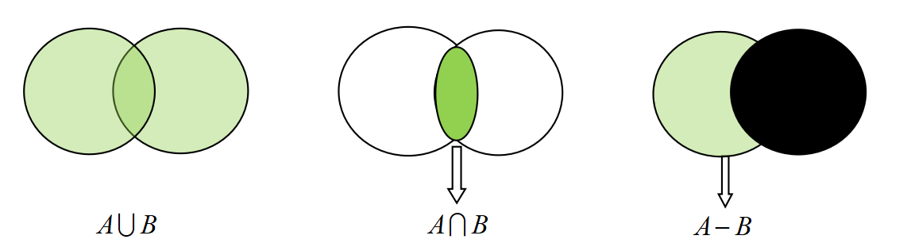
1.4 逻辑代数(logic algebra)
0
逻辑思维
Video Import
逻辑代数是按照一定的逻辑规律进行运算的代数，其中的变量称为逻辑变量，用字母A、B、C等表示。
逻辑变量只有两个值，即0(逻辑0)和1(逻辑1)，而没有中间值。0和1并不表示数量的大小，只代表两种不同的逻辑状态。
乔治·布尔发明的工具叫做“布尔代数”(Boolean algebra)。逻辑思维的基础是一个个集合(Set)，每一个命题表达的都是集合之间的关系。
图1-4 集合论
Notes:
科学家总结出了3个人工智能很难替代的技能：
社交智慧（洞察力、谈判技巧、同理心…）
创造力（原创力、艺术审美…）
感知和操作能力（手指灵敏度、协调操作能力、应付复杂环境的能力…）

Slide 49
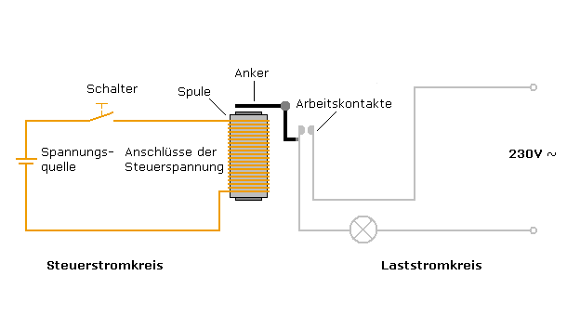
1.4 逻辑代数(logic algebra)
0
逻辑思维
Video Import
集合论可以帮助我们得到直觉无法得到的结论，保证推理过程正确。
20世纪初，英国科学家香农1938年发表的论文《继电器与开关电路的 逻辑分析》中，他将纯数学布尔代数用于电路设计。
布尔代数是信息论的基础。信息论讲的是通信的理论，而布尔代数解决的是计算的问题。只有将所有的电信号处理成离散的0和1，才能进行
数字化通信。
Notes:
科学家总结出了3个人工智能很难替代的技能：
社交智慧（洞察力、谈判技巧、同理心…）
创造力（原创力、艺术审美…）
感知和操作能力（手指灵敏度、协调操作能力、应付复杂环境的能力…）

Slide 50
1.5 基本逻辑运算
0
逻辑定义
Video Import
数字电路是用来表达输入、输出之间的逻辑关系的电路，在逻辑代数中，有与、或、非三种基本逻辑运算。
所谓逻辑，就是事件的发生条件与结果之间所要遵循的规律。一般来说，事件的发生条件与产生的结果均为有限个状态，每一个和结果有关的条件都有满足或者不满足的可能，在逻辑中可以用“1”和“0”来表示。
逻辑关系中的“1”和“0”不表示数字，仅表示状态。当用“1”表示高电平，“0”表示低电平时，称为正逻辑关系，反之称为负逻辑。
例如开关接通用逻辑1表示，开关断开用逻辑0表示，就是正逻辑。
Notes:
科学家总结出了3个人工智能很难替代的技能：
社交智慧（洞察力、谈判技巧、同理心…）
创造力（原创力、艺术审美…）
感知和操作能力（手指灵敏度、协调操作能力、应付复杂环境的能力…）

Slide 51
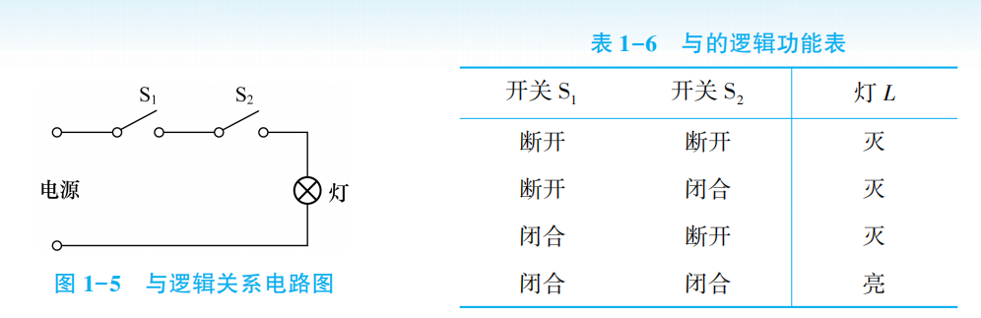
1.5 基本逻辑运算
1
与逻辑
Video Import
图 1-5 为与逻辑电路, 电源通过开关S₁和S₂向灯泡 L 供电,只有S₁和S₂同时接通时, 灯泡 L 才亮。S₁和 S₂中只要有一个不接通或二者均不接通时, 则灯泡 L 不亮, 则此电路的逻辑功能表如表 1-6 所示。
如开关 S₁ S₂ 分别用逻辑变量 A、B 表示(下同)，
其中开关闭合 A / B 为 1, 开关断开 A / B 为 0。
Notes:
科学家总结出了3个人工智能很难替代的技能：
社交智慧（洞察力、谈判技巧、同理心…）
创造力（原创力、艺术审美…）
感知和操作能力（手指灵敏度、协调操作能力、应付复杂环境的能力…）

Slide 52
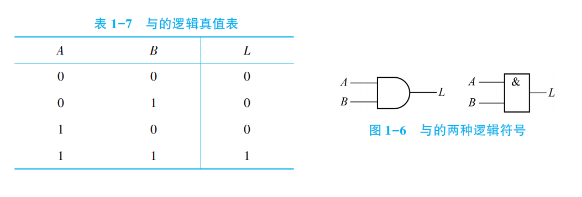
1.5 基本逻辑运算
1
与逻辑
Video Import
功能描述: 只有当一件事情(灯 L 亮)的几个条件(开关 A 与 B 都接通)全部具备之后，这件事情才会发生, 这种关系称为与运算。
与逻辑表达式: L = A·B, 式中“·”表示 AB 的与运算, 又称逻辑乘。在不致引起混淆的前提下, 乘号“·”可省略; 也有用符号 ∧、 ∩表示与运算的。
真值表: 用 0、1表示的与逻辑真值表如表 1-7 所示。
逻辑规则: 0&0=0, 0&1=0, 1&0=0, 1&1=1; 有 0 出 0, 全 1 出 1。
逻辑符号: 与运算的逻辑符号如图1-6所示, 其中 A、B表示输入, L表示输出。
Notes:
右图为IEC矩形国标符号（IEC60617-12），左图为形状特征型符号（ANSI/IEEEStd91-1984，美日等国家使用符号）。

Slide 53
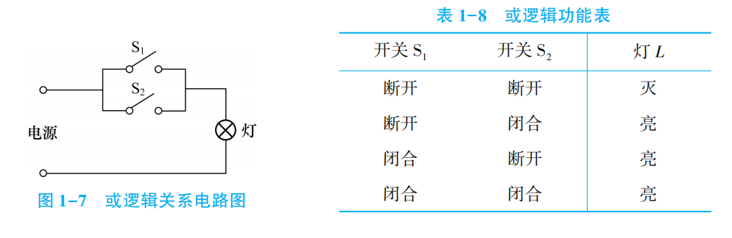
1.5 基本逻辑运算
2
或逻辑
Video Import
图 1-7 为或逻辑电路, 电源通过开关 A 或 B 向灯泡供电。 只要开关 A 或 B 接通或二者均接通, 则灯 L 亮; 而当 A 和 B 均不通时, 则灯 L 不亮, 其状态如表 1-8 所示, 可分析出输入输出关系为或逻辑。
如开关 S₁ S₂ 分别用逻辑变量 A、B 表示(下同)，
其中开关闭合 A / B 为 1, 开关断开 A / B 为 0。
Notes:
科学家总结出了3个人工智能很难替代的技能：
社交智慧（洞察力、谈判技巧、同理心…）
创造力（原创力、艺术审美…）
感知和操作能力（手指灵敏度、协调操作能力、应付复杂环境的能力…）

Slide 54
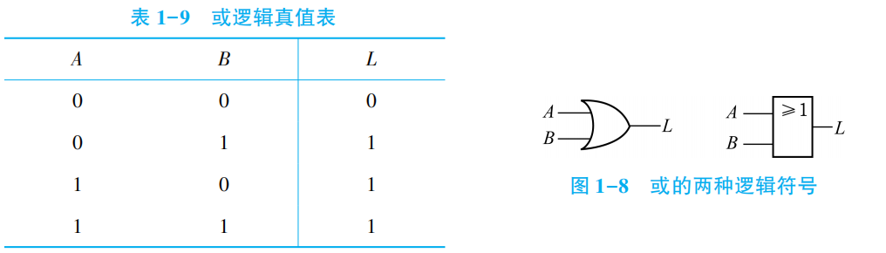
1.5 基本逻辑运算
1
或逻辑
Video Import
功能描述: 当一件事情(灯 L 亮)的几个条件(开关 A、 B 接通)中只要有一个条件得到满足, 这件事就会发生, 这种关系称为或运算。
或逻辑表达式: L=A+B, 式中符号“+”表示AB或运算, 又称逻辑加, 也有用符号∨、∪来表示或运算。
真值表: 同与运算一样, 用 0、1表示的或逻辑真值表如表 1-9 所示。
逻辑规则: 0|0 = 0, 0|1 = 1, 1|0 = 1, 1|1 = 1：有 1 出 1, 全 0 出 0。
逻辑符号: 或运算的逻辑符号如图 1-8 所示, AB表示输入变量, L表示输出变量。
Notes:
右图为IEC矩形国标符号（IEC60617-12），左图为形状特征型符号（ANSI/IEEEStd91-1984，美日等国家使用符号）。

Slide 55
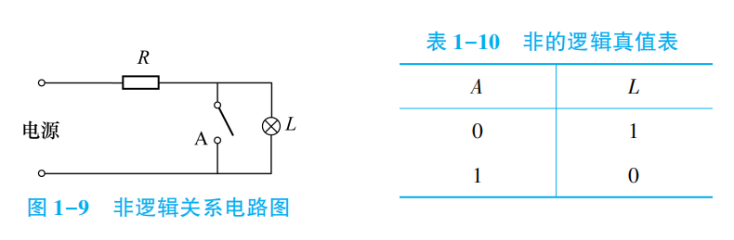
1.5 基本逻辑运算
3
非逻辑
Video Import
如图 1-9 所示, 电源通过 R 电阻向灯泡供电, 当开关 A 闭合时, L 灯灭; 而当开关 A断开时, L 灯亮, 其真值表如表 1-10 所示, 分析得出为非逻辑关系。
功能描述: 一件事情(灯亮) 的发生是以其相反的条件为依据, 这种逻辑关系为非运算。
Notes:
科学家总结出了3个人工智能很难替代的技能：
社交智慧（洞察力、谈判技巧、同理心…）
创造力（原创力、艺术审美…）
感知和操作能力（手指灵敏度、协调操作能力、应付复杂环境的能力…）

Slide 56

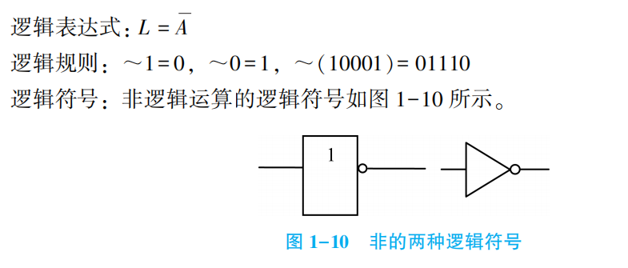
1.5 基本逻辑运算
3
非逻辑
Video Import
逻辑表达式：
逻辑规则：~1 = 0，~0 = 1，~(10001) = 01110。
逻辑符号：非逻辑运算的逻辑符号如图1-10所示，左图为IEC矩形国标符号（IEC60617-12），右图为形状特征型符号（ANSI/IEEEStd91-1984，美日等国家使用符号）。

Slide 57
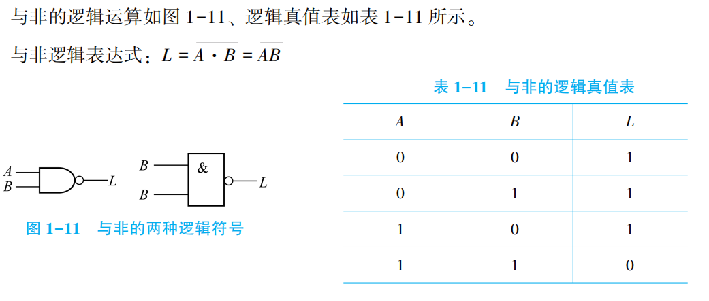
1.5 基本逻辑运算
3
复合逻辑运算
Video Import

Slide 58
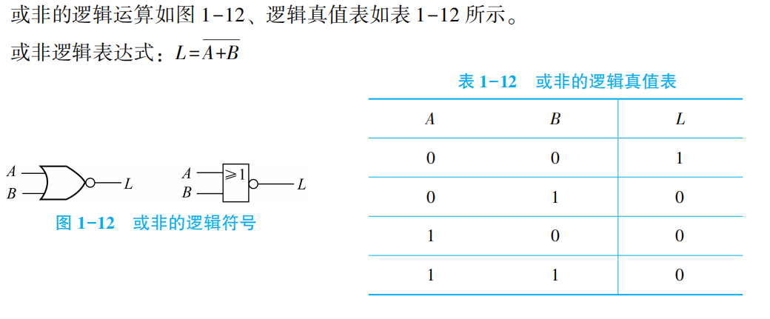
1.5 基本逻辑运算
3
复合逻辑运算
Video Import

Slide 59
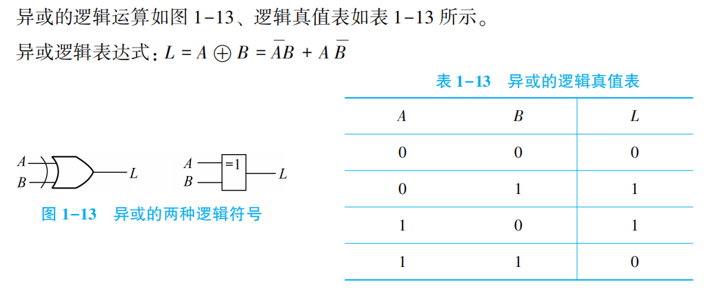
1.5 基本逻辑运算
3
复合逻辑运算
Video Import
参加异或运算的两个变量, 如果两个相应位逻辑状态不同, 则异或结果为 1, 否则为0。 逻辑运算规则: 0^0 = 0; 0^1 = 1; 1^0 = 1; 1^1 = 0。

Slide 60
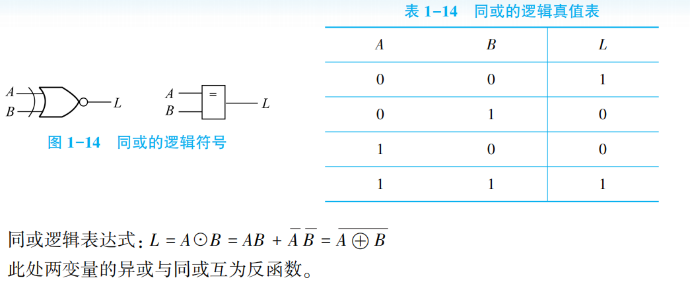
1.5 基本逻辑运算
3
复合逻辑运算
Video Import
参加同或运算的两个变量, 如果两个相应位逻辑状态不同, 则同或结果为 0, 相同为1。

Slide 61
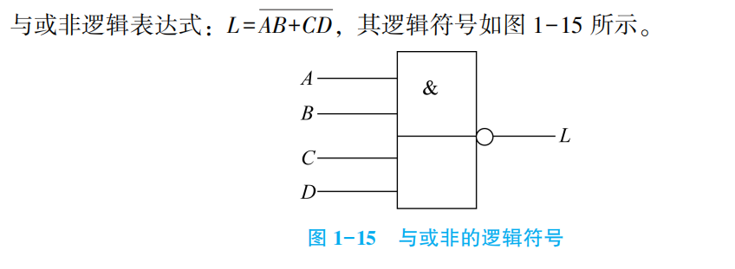
1.5 基本逻辑运算
3
复合逻辑运算
Video Import

Slide 62
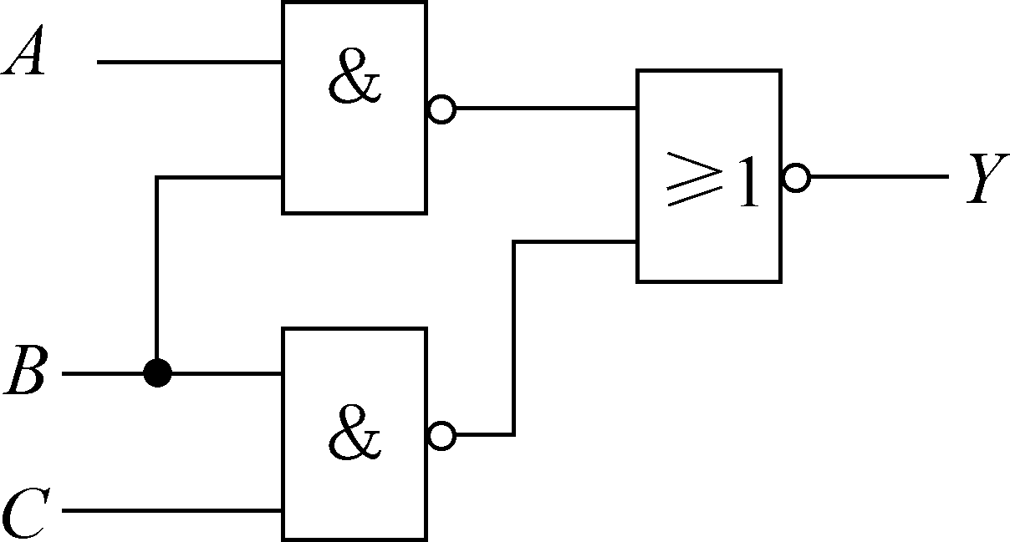

1.5 基本逻辑运算
4
复合逻辑运算
Video Import
例 1-9 试写出下图所示电路的逻辑表达式。
如图 1-16 所示, 从输入变量 A、 B、 C 开始, 逐个写出每个逻辑符号输出端的逻辑表达式:

Slide 63
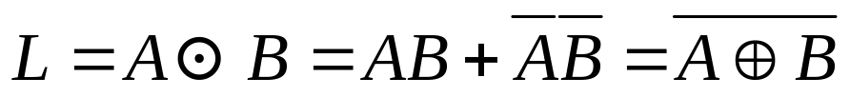
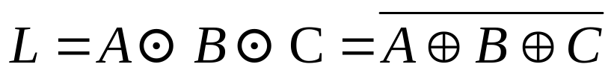
课堂练习
5
动手实践
Video Import
2023个1进行异或运算后的结果为 。
2024个1进行异或运算后的结果为 。
已知
三变量ABC的异或、同或关系也是相反吗？即下式成立吗？
Notes:
1，0，通过真值表发验证，三变量异或运算、同或运算居然相等。

Slide 64
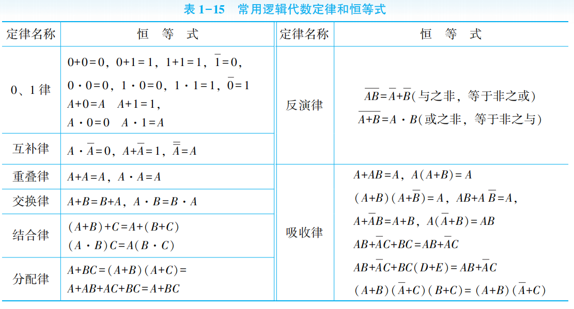
1.6 逻辑代数的基本定理和规则
1
逻辑代数的基本定律和恒等式
Video Import

Slide 65
1.6 逻辑代数的基本定理和规则
2
逻辑代数中的基本定理
Video Import
1、代入定理
所谓代入定理，就是在任何一个包含变量A的等式中，若以另外一个逻辑式代入式中所有A的位置，则等式仍然成立。代入规则可以扩展所有基本公式或定律的应用范围。
例1-10：已知B (A + C) = BA+BC，用A + E代替A，
得B [(A +E) +C ] = B(A +E) + BC = BA + BE + BC。

Slide 66


1.6 逻辑代数的基本定理和规则
2
逻辑代数中的基本定理
Video Import
2、对偶定理
所谓对偶定理，就是若两个逻辑式相等，则它们的对偶式也相等。所谓对偶式，就是对于任何一个逻辑式Y，若将其中的“·”换成“+”，“+” 换成“·”，0换成1，1换成0，则得到L的对偶式L′。
在求对偶式时，需要注意要保持原式中的运算顺序不变，而且不属于单个变量上的反号应保留不变。
例1-11：试求逻辑表达式 的对偶式。
解：根据对偶定理，得 。

Slide 67
1.6 逻辑代数的基本定理和规则
2
逻辑代数中的基本定理
Video Import
3、反演定理
对于任意一个逻辑表达式L，若将其中所有的与(•)换成或(+)，或(+)换成与(•)；原变量换为反变量，反变量换为原变量；将1换成0，0换成1；则得到的结果就是原函数的反函数。
利用反演定理，可以比较容易地求出原函数的反函数。但在使用反演定理时，还需注意遵守以下两条规则：
(1)在变换时要保持原式中的运算顺序不变。
(2)不属于单个变量上的反号应保留不变。

Slide 68
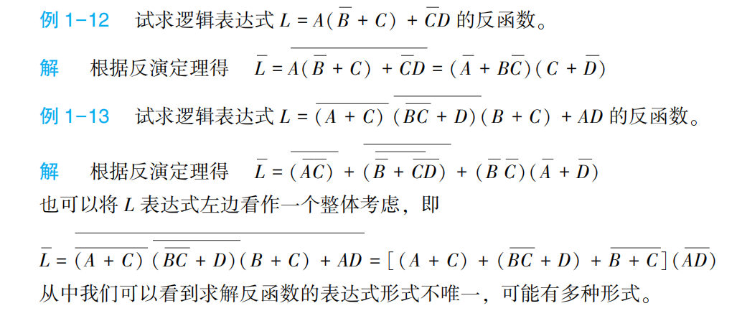
1.6 逻辑代数的基本定理和规则
2
逻辑代数中的基本定理
Video Import
利用反演定理，可以比较容易地求出原函数的反函数。但在使用反演定理时，还需注意遵守以下两条规则：
(1)在变换时要保持原式中的运算顺序不变。
(2)不属于单个变量上的反号应保留不变。

Slide 69
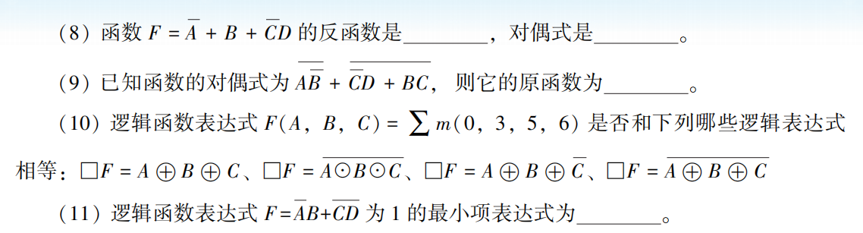
课堂练习
1
学有所得
Video Import
(8) 反函数
对偶式为
(9)

Slide 70
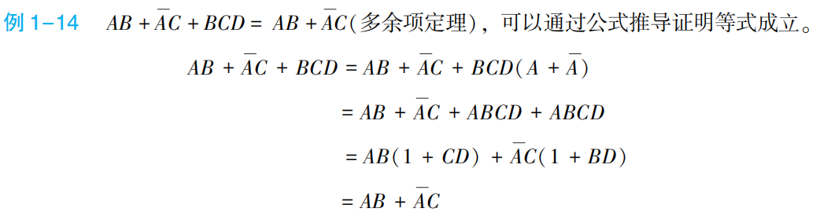
1.6 逻辑代数的基本定理和规则
3
小结
Video Import
我们依次学习了常见逻辑函数表达式的恒等式和三大定理，如需对逻辑函数表达式进行证明，我们一般采用如下方法：
真值表法：列出等式两边逻辑表达式的真值表，若真值表相同，则等式成立；
对偶定理法：等式两边的对偶式仍相等；
代入定理法：等式两边的同一变量若用同一函数代替，等式仍成立；
公式推导法：利用逻辑代数中的定理和规则，将等式两边化为相同的形式，则等式成立。

Slide 71
1.7 逻辑函数的表示方法
1
举例分析
Video Import
逻辑代数中用以描述逻辑关系的函数称为逻辑函数，前述的与或非、与非、或非、异或等都是逻辑函数。逻辑函数通常有逻辑真值表、逻辑表达式、逻辑电路图、卡诺图、波形图等几种表示方法。
例1-15：三个人表决一件事情，结果按照“少数服从多数”的原则决定，建立逻辑函数。
解：将实际问题中的逻辑关系表达为逻辑函数，需要以下3个步骤：
（1）定义输入变量、输出变量。将3个人的意见设置为输入变量A、B、C，并规定只能有同意和不同意两种意见，将表决结果设置为输出变量L，显然也只有通过和不通过两种情况。
（2）定义变量状态的逻辑值。对于输入变量A、B、C，同意为逻辑1、不同意为逻辑0，对于输出变量L，表决通过为逻辑1、不通过为逻辑0。
（3）按照以上逻辑规则，列出真值表如下表所示：

Slide 72
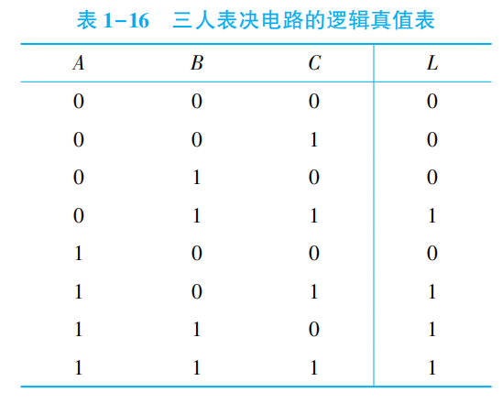

1.7 逻辑函数的表示方法
1
举例分析
Video Import
（3）由真值表可以看出, 输出变量L是由输入变量ABC的状态决定的。
逻辑函数的几种表示方法之间可以相互转换，例如由真值表→逻辑表达式，
1)找出真值表中使逻辑函数L=1的那些输入变量取值的组合。
2)每组输入变量取值的组合对应一个乘积项，其中取值为1的取原变量，取值为0的取反变量。
3)将这些乘积项相加(或)，即得L的逻辑式。

Slide 73
1.7 逻辑函数的表示方法
1
举例分析
Video Import
用真值表表示逻辑函数的优点是直观、明了、唯一，可直接看出逻辑电路输出与输入之间的关系，但变量较多时，较繁琐。
当然由逻辑表达式→逻辑真值表的方法为将输入变量取值的所有组合状态(枚举法)逐一带入逻辑表达式求出函数值，即得真值表。

Slide 74
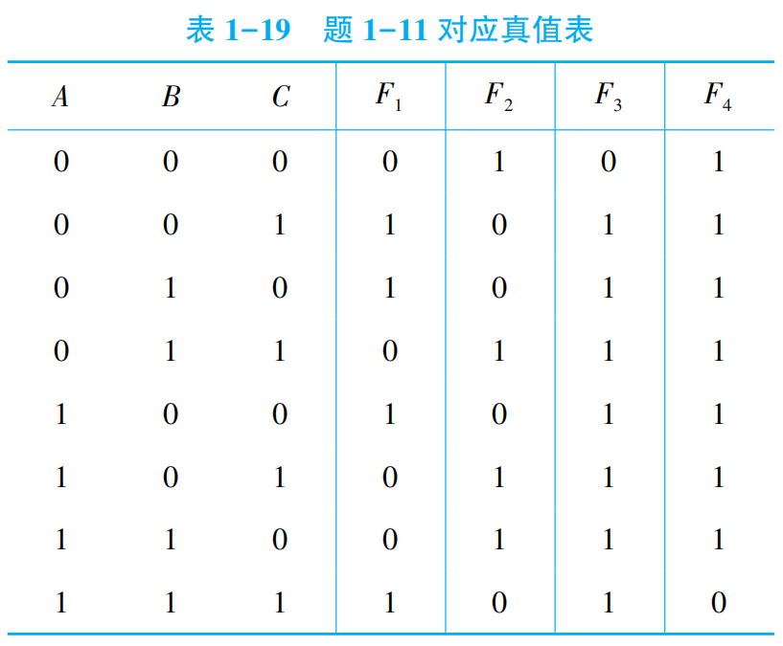
课堂练习
1
学有所得
Video Import
1-11 常用逻辑门电路的真值表如表 1-19 所示, 分析 F1 、 F2 、 F3 、 F4 分别属于哪种逻辑运算?
Notes:
1-11：通过真值表列出输出表达式或者根据不同逻辑运算的逻辑规则判断出：F1为三变量的异或运算，F2为三变量的异或非，F3为三变量的或运算，F4为三变量的与非运算。

Slide 75
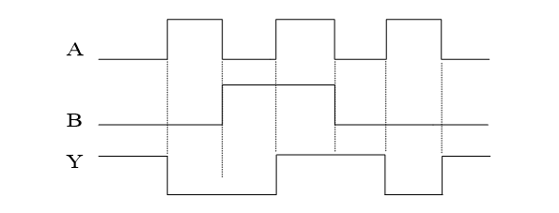
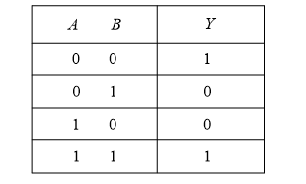
课堂练习
1
学有所得
Video Import
练习2：某逻辑电路的输入输出电压波形如下图所示，试列其真值表，写输出变量Y与输入变量AB之间的逻辑函数式。
（1）由波形图列真值表。如右表所示。
（2）写输出逻辑函数式。由真值表写出的函数式为

Slide 76
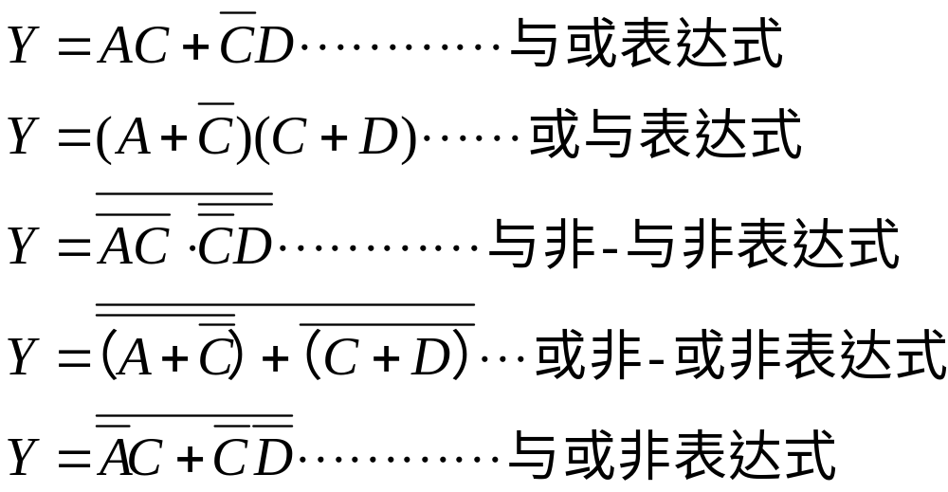
1.7.2 逻辑函数表达式的形式
1
表达式转换
Video Import
一个逻辑函数可以有多种不同的逻辑表达式。如与或表达式、或与表达式、与非-与非表达式、或非-或非表达式以及与或非表达式等。

Slide 77
1.7.2 逻辑函数表达式的形式
1
表达式转换
Video Import
一个逻辑函数可以有多种不同的逻辑表达式。如与或表达式、或与表达式、与非-与非表达式、或非-或非表达式以及与或非表达式等。
其中与或表达式是将若干与项进行或逻辑运算构成的表达式。
或与表达式是将若干或项进行与逻辑运算构成的表达式。
与或表达式转换为与非-与非表达式是利用摩根定理(反演律)进行转换的。
或与表达式转换为或非-或非表达式也是利用反演律进行转换的。

Slide 78

1.7.2 逻辑函数表达式的形式
2
最小项表达式
Video Import
在有n个变量的逻辑函数中，若m为包含n个因子的乘积项，而且这n个变量均以原变量或反变量的形式在m中出现一次，则称m为该组变量的最小项，即包含所有变量且每个变量只出现一次的乘积项为最小项。
如三变量A、B、C有8个最小项，并用m_{i}来表示，其中i为ABC状态对应的进制值，如ABC状态组合为111，即m₇，状态组合为101，即m₅。

Slide 79


1.7.2 逻辑函数表达式的形式
2
最小项表达式
Video Import
最小项的性质：
① 对于n变量逻辑函数有2^{n}个最小项。
② 在输人变量的任一取值下，有且仅有一个最小项的值为1。
③ 全体最小项之和为1。
④ 对于输入变量的任何同一组取值，任意两个最小项的乘积为0。
⑤ 相邻的两个最小项之间仅有一个变量不同，其余变量均相同。如ABC三变量的最小项 为相邻的两个最小项，求和结果为：m₅。

Slide 80



1.7.2 逻辑函数表达式的形式
2
最小项表达式
Video Import
例1-16 ：将 化成最小项表达式。
解：利用公式 ，可写出逻辑函数的最小项表达式为

Slide 81

课堂练习
2
最小项表达式
Video Import
练习1-9 ：求下列逻辑表达式的最小项表达式。

Slide 82

1.7.2 逻辑函数表达式的形式
3
最大项表达式
Video Import
在有n个变量的逻辑函数中，若M为n个变量之和，且每个变量均以原变量或反变量的形式在M中出现一次，则M为该组变量的最大项。最大项的性质：
① 对于n变量逻辑函数有2^{n}个最大项。
② 在输人变量的任一取值下，有且仅有一个最大项的值为0。
③ 全体最小项之积为0。
④ 任意两个最大项之和为1。
⑤ 相邻的两个最大项之积，结果为消去一对互补因子、只留下公共因子。
相邻：仅一个因子不同的最大项。如下这两个最大项之积为：

Slide 83




1.7.2 逻辑函数表达式的形式
3
最大项表达式
Video Import
例1-17：已知某逻辑电路的真值表如表1-7所示，写出最小项表达式和
最大项表达式。
最小项表达式：将L＝1的各个最小项相加，即
最大项表达式：将L＝0的各个最大项相乘，即

Slide 84

1.7.3逻辑表达式的代数化简法
1
化简方法
Video Import
化简的目的：降低电路实现的成本，以较少的门实现电路。
公式化简法：反复应用基本公式和常用公式，消去多余的与项和多余的因子。
利用代数法化简逻辑函数的方法主要有：

Slide 85
1.7.3逻辑表达式的代数化简法
2
化简顺序
Video Import
在实际化简时一般化简顺序为：
（1）合并同类项：找公共变量。
（2）利用逻辑恒等式、多余项定理、反演规则等进行逻辑项的合并、化简。
（3）检查是否最简，不是就继续化简或者根据题目要求转换逻辑表达式形式。
一般将其中包含的与项数最少，且每个与项中变量数最少的与-或表达式称为最简与-或表达式。

Slide 86



1.7.3逻辑表达式的代数化简法
3
举例分析
Video Import
例 1-18 利用配项法将逻辑函数 化成最简与或式。
例 1-19 化简逻辑函数。

Slide 87

1.7.3逻辑表达式的代数化简法
3
举例分析
Video Import
例 1-19 化简逻辑函数。

Slide 88
1.7.3逻辑表达式的代数化简法
3
举例分析
Video Import
例 1-20：通常在一片集成电路芯片中只有一种门电路，为了减少门电路的种类，需要对逻辑函数表达式进行变换。已知L表达式如下所示。
(1)求最简的与-或式，并画出相应的逻辑图；
(2)画出仅用与非门实现的电路。

Slide 89


1.7.3逻辑表达式的代数化简法
3
举例分析
Video Import
(1)求最简的与-或式，并画出相应的逻辑图如图1-17(a)所示。

Slide 90


1.7.3逻辑表达式的代数化简法
3
举例分析
Video Import
(2)画出仅用与非门实现的电路，如图1-17(b)所示。

Slide 91
1.7.3逻辑表达式的代数化简法
4
注意事项
Video Import
代数化简方法技巧强，逻辑代数与普通代数的公式易混淆，如A+A=2A等，化简过程中要求学生对逻辑代数的基本定律和公式熟练掌握。
同时对代数化简后得到的逻辑表达式是否是最简式判断有一定困难。
所以我们优先采用卡诺图法，尽可能得到最简逻辑表达式和逻辑电路。

Slide 92

1.7.3逻辑表达式的代数化简法
5
课堂练习
Video Import

Slide 93

1.7.4 逻辑函数的卡诺图化简法
1
卡诺图表示
Video Import
卡诺图是由美国工程师卡诺(Karnaugh)首先提出的。将n变量的全部最小项各用一个小方块表示，并使具有逻辑相邻性的最小项在几何位置上也相邻地排列起来，所得到的图形叫做n变量最小项的卡诺图。

Slide 94
1.7.4 逻辑函数的卡诺图化简法
1
卡诺图表示
Video Import
逻辑相邻项：仅有一个变量不同其余变量均相同的两个最小项，称为逻辑相邻项。如左右相邻(m₀和m₁)，上下相邻(m₀和m₄)，同一行的最左边和最右边(m₀和m₂)，同一列的最上边和最下边(m₀和m₈)等。
课堂问答：
1、学生指读m_{i}的位置
2、快读画出2、3、4变量卡诺图

Slide 95
1.7.4 逻辑函数的卡诺图化简法
2
用卡诺图表示逻辑函数
Video Import
方法一：先转化为最小项表达式。
① 把已知逻辑函数式化为最小项之和形式。
② 将函数式中包含的最小项在卡诺图对应的方格中填 1，其余
方格中填 0(有时也可用空格表示)，就可以得到相应的卡诺图。
③ 任何逻辑函数都等于其卡诺图中为1的方格所对应的最小项之和。
方法二：根据函数表达式直接填卡诺图。

Slide 96


1.7.4 逻辑函数的卡诺图化简法
2
用卡诺图表示逻辑函数
Video Import
例1-21：画出逻辑函数L(A,B,C,D)= 的卡诺图。

Slide 97

1.7.4 逻辑函数的卡诺图化简法
2
用卡诺图表示逻辑函数
Video Import
例1-22：已知逻辑函数的卡诺图如图1-20所示，写出该函数的逻辑表达式。
解：因为任何一个逻辑函数都等于它的卡诺图中填入1的那些最小项之和，所以把卡诺图中填入1的那些方格所对应的最小项相加即可得到逻辑表达式为：
图1-20 例1-22卡诺图

Slide 98
1.7.4 逻辑函数的卡诺图化简法
3
用卡诺图化简逻辑函数
Video Import
化简依据：逻辑相邻性的最小项可以合并，并消去互补因子。
卡诺图化简法的步骤：
①画出逻辑函数的卡诺图；
②画圈，合并最小项；合并个数为2n个(如1、2、4、8等)，圈尽可能大
(乘积项中含因子数最少)；圈尽可能少(乘积项个数最少)；每个圈中至少有一个最小项仅被圈过一次，以免出现多余项(多画圈)。
③将包围圈所得的乘积项相加，就可得到简化后的与或表达式。
注意：卡诺图中所有的 1 都必须圈到，不能合并的 1 单独画圈；
逻辑函数的化简结果可能不唯一。

Slide 99



1.7.4 逻辑函数的卡诺图化简法
3
用卡诺图化简逻辑函数
Video Import
例1-23：用卡诺图化简法将逻辑函数 化简为最简与或表达式。
解：首先填写卡诺图，然后按照合并最小项的规则合并最小项，如图1-21所示。
化简后的逻辑函数为
图1-21 例1-23卡诺图

Slide 100
1.7.4 逻辑函数的卡诺图化简法
4
具有无关项的逻辑函数及其化简
Video Import
实际中经常会遇到这样的问题，即输入变量的取值是任意的，就是在输入变量的某些取值下函数值是1还是0皆可，并不影响电路的功能。在这些变量取值下，其值等于1的那些最小项称为任意项。还有一种情况是输入变量的取值不是任意的，而是对输入变量的取值有所限制；对输入变量取值所加的限制称为约束。
约束项和任意项统称为逻辑函数式中的无关项。可以认为无关项包含在函数式中，也可以认为不包含在函数式中，那么在卡诺图中对应的位置上就既可以填入1，也可以填入0。为此，在卡诺图中用×表示无关项。

Slide 101
1.7.4 逻辑函数的卡诺图化简法
4
具有无关项的逻辑函数及其化简
Video Import
在含有无关项逻辑函数的卡诺图化简中，它的值可以取0或取1，具体取什么值，可以根据使函数尽量得到简化而定。
无关项的运用时注意以下问题：
(1)利用无关项在卡诺图中可以将函数表达式化简更简单；
(2)无关项可能代表着不稳定因素(设计的可靠性验证)，需要大胆探索、
小心求证。

Slide 102

1.7.4 逻辑函数的卡诺图化简法
4
具有无关项的逻辑函数及其化简
Video Import
例 1-24：设计一个逻辑电路, 能够判断一位十进制数是奇数还是偶数。 当十进制数为奇数时, 电路输出为 1; 当十进制数为偶数时, 电路输出为 0。
解： (1)根据题意, 设 1 位十进制数可用 4 位二进制数表示, 如输入变量为 ABCD，输出变量为 L，根据奇偶数判定, 列出表 1-18 所示的真值表;

Slide 103

1.7.4 逻辑函数的卡诺图化简法
4
具有无关项的逻辑函数及其化简
Video Import
例 1-24 ：设计一个逻辑电路, 能够判断一位十进制数是奇数还是偶数。 当十进制数为奇数时, 电路输出为 1; 当十进制数为偶数时, 电路输出为 0。
解： (1)根据题意, 设 1 位十进制数可用 4 位二进制数表示, 如输入变量为 ABCD，输出变量为 L，根据奇偶数判定, 列出表 1-18 所示的真值表;
(2) 画出卡诺图 1-22;
(3) 用卡诺图化简: L =D。
图 1-22 例 1-24 卡诺图化简

Slide 104



1.7.4 逻辑函数的卡诺图化简法
4
具有无关项的逻辑函数及其化简
Video Import
例 1-25：化简下列函数：
为约束条件。
图 1-23 例 1-25 卡诺图化简

Slide 105

1.7.4 逻辑函数的卡诺图化简法
5
课堂练习
Video Import

Slide 106





1.7.4 逻辑函数的卡诺图化简法
5
课堂练习-学生指读合并结果
Video Import

Slide 107
1.7 逻辑函数化简方法
1
课堂练习
Video Import
例1-27：以下列表达式为例，采用代数化简法、卡诺图化简法和Mulitism软件化简三种方法对逻辑函数表达式进行化简。

Slide 108

1.8 用Multisim软件化简逻辑函数表达式
2
代数化简法
Video Import

Slide 109

1.7 逻辑函数化简方法
2
代数化简法
Video Import

Slide 110

1.7 逻辑函数化简方法
3
卡诺图化简
Video Import
利用卡诺图化简法，最简形式为：
可见，4变量逻辑函数的卡诺图法化简相对也比较复杂，包围圈数比较多，容易遗漏导致化简错误。对于4变量以上的多变量逻辑函数的化简，如果继续用卡诺图法化简，那么卡诺图就变得庞大复杂，如果用到的包围圈也比较多，那就变得非常复杂，十分不利于化简，甚至化简出错。

Slide 111

1.8 用Multisim软件化简逻辑函数表达式
4
仿真软件
Video Import
将4变量逻辑函数的真值关系输入逻辑函数变换器中，得到图1-24(a)所示逻辑函数最小项表达式，点击运行得到图1-24(b)所示逻辑函数最简形式。显然，利用Mulitism14.0软件法求逻辑函数的最简形式比公式法和卡诺图法简单快捷，而且不容易出错。
Notes:
课后学生自行利用Mulitism软件完成例题1-27的练习

Slide 112
本章小结
1
思维导图
Video Import
本章介绍了二进制数、十进制数、八进制数、十六进制数和BCD码，要准确地掌握各种数制和BCD码之间转换的方法。
熟记逻辑代数的基本公式、定律和运算规则；
灵活运用逻辑函数式、真值表、卡诺图、逻辑电路图和波形图。
逻辑函数的化简和转换是分析和设计数字电路的重要环节。

Slide 113
课后作业
1
动手实践
Video Import
作业1：用思维导图工具完成本章知识点的知识图谱。
作业2：检查并纠正布置的课堂练习即作业题。
作业3：预习第2章逻辑门电路。

Slide 114


行业动态：数智赋能上云
THANKS

